Slide 1
Складские помещения
Предлагаем к реализации
Адрес места нахождения: г. Спасск – Дальний, ул. Олега Кошевого, д. 40
Ориентировочная дата торгов: в период с 14.05.18 по 16.07.18
Начальная цена: 3,5 млн. руб.
Торги на понижение цены!
Для получения более подробной информации о порядке реализации объекта Вы можете обратиться к нам по адресу: Приморский край, г. Владивосток, Океанский пр-т, д.26/1, каб. 406. ОАО “Россельхозбанк”
Контактные лица: Турусова Ирина Александровна
Ерещенко Сергей Владимирович
Тел: 8(423)260-53-78, 8-902-506-49-99

Slide 2
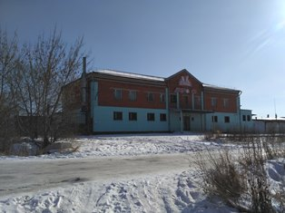
- Здание-цех по розливу фруктовых соков общей площадью 2 016,5 кв. м. (лит. 1А, 1Б), назначение: нежилое, общая площадь 2 016,5 кв. м. этажность – 2 (офисные помещения + склад) - Земельный участок, на котором расположено закладываемое здание, площадью 4 044,27 кв. м. для эксплуатации здания. Кадастровый номер: 25:32:020402:113. Из коммуникаций: свет, вода, канализация, отопление от котельной АО "Консервный завод "Спасский" На территории удобные подъездные пути, парковка, ж/д тупик
Предлагаем рассмотреть вопрос о приобретении с торгов в рамках процедуры банкротства ООО «Арго-1» залогового имущества

Slide 3
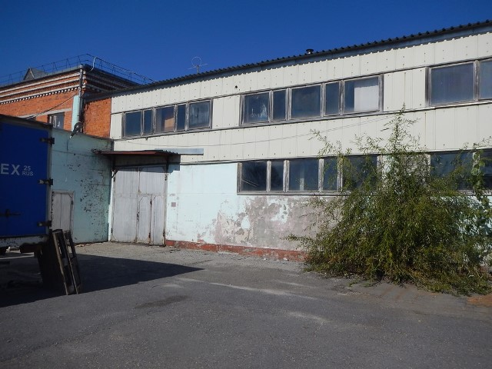
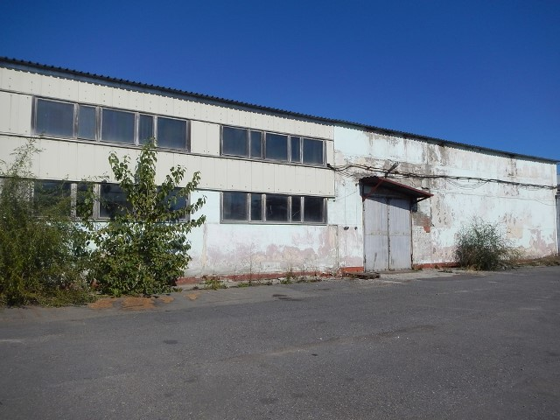
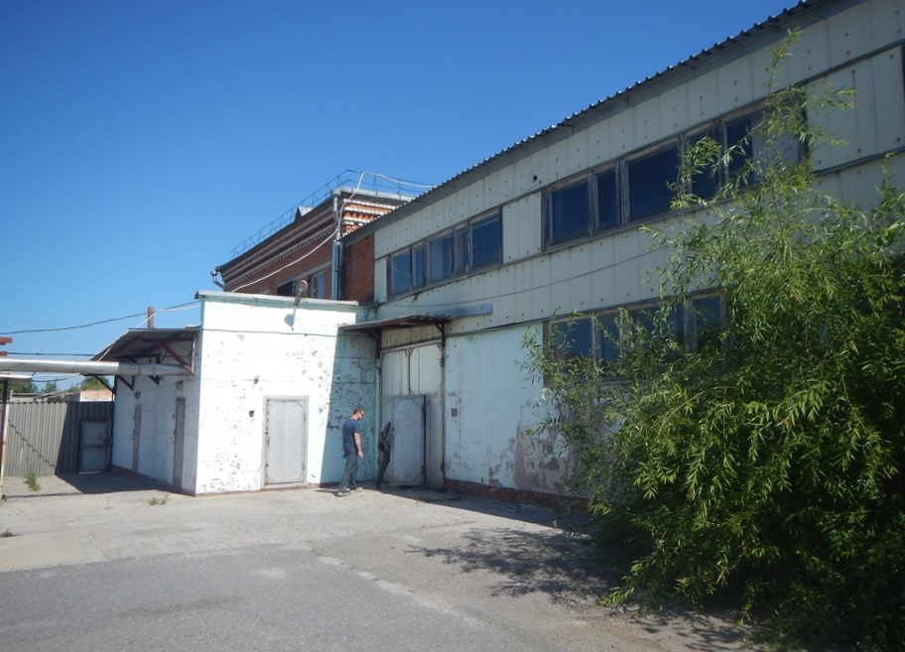
Вид снаружи

Slide 4
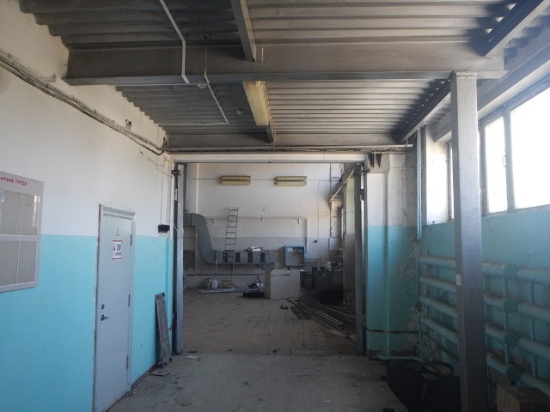
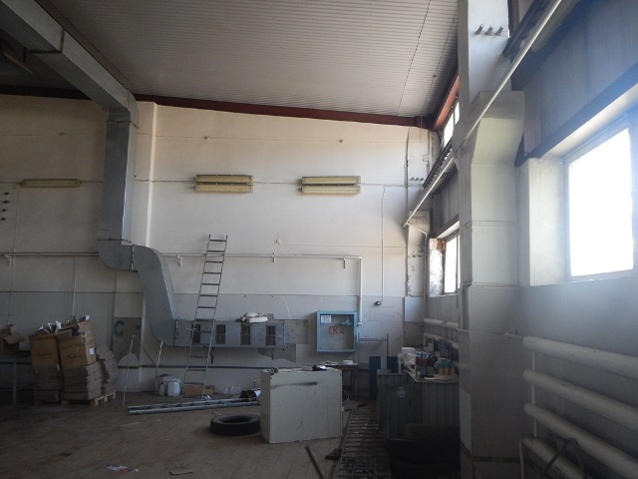
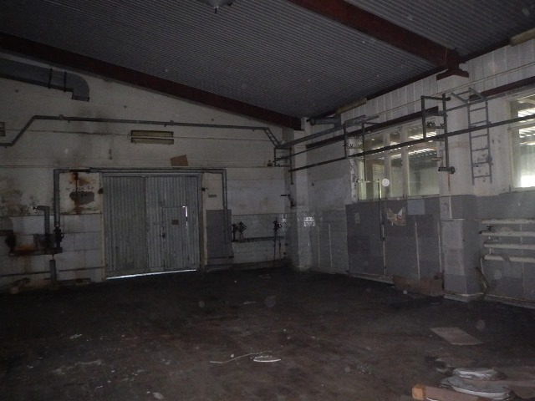
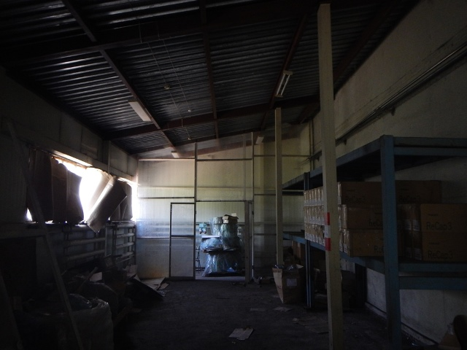
Складские помещения

Slide 5
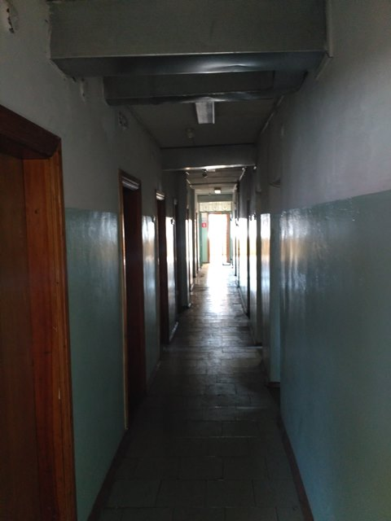
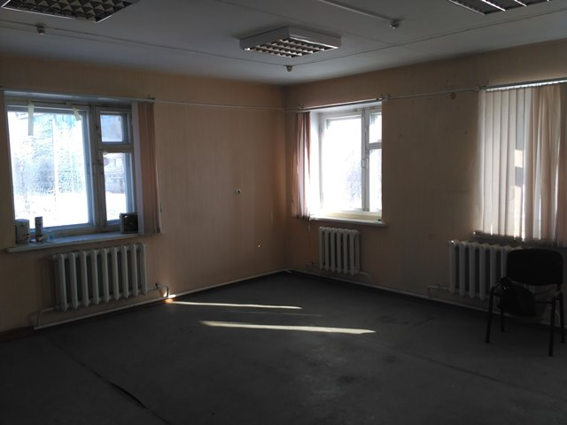
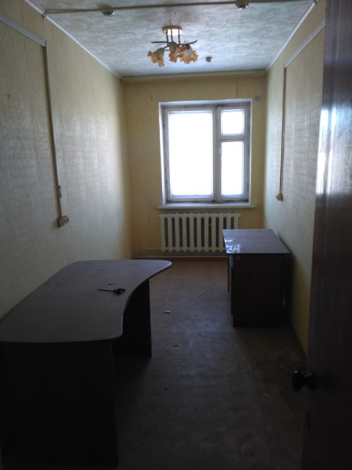
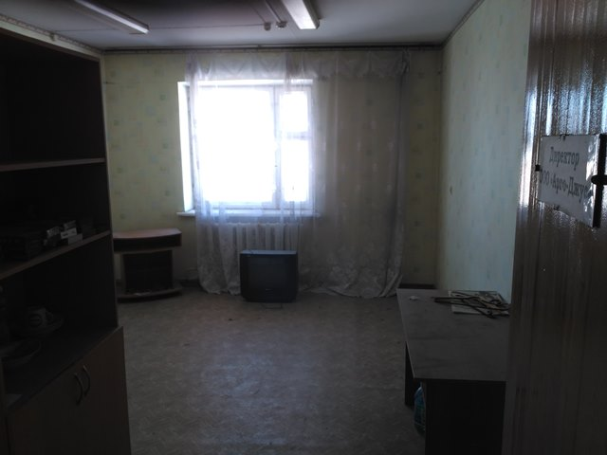
Офисные помещения

